Slide 1
«Откуда есть пошла русская земля…»

Slide 2
Два чувства дивно близки нам,
В них обретает сердце пищу:
Любовь к родному пепелищу,
Любовь к отеческим гробам.
На них основано от века
По воле бога самого
Самостоянье человека,-
Залог величия Его.
Животворящая святыня!
Земля была б без них мертва,
Без них наш целый мир – пустыня,
Душа – алтарь без божества.
(А.С. Пушкин 1830 г.)

Slide 3
Наши далекие предки прорубали путь сквозь дремучие леса, пробирались через топкие болота. Движение это было медленным, но остановить его было невозможно. Оно продолжалось целое тысячелетие. Так заселялась среднерусская равнина.
Вопрос: Знаете ли вы, как происходило расселение славян?

Slide 4
Славяне, сначала селились по нижнему течению Дуная и заняли земли к северу от него, вдоль до Карпатских гор. На Дунае жить было привольно: климат теплый, земли плодородные, растительность богатая.
От них ведет начало русский народ.

Slide 6
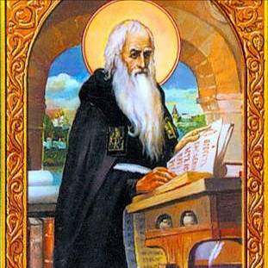
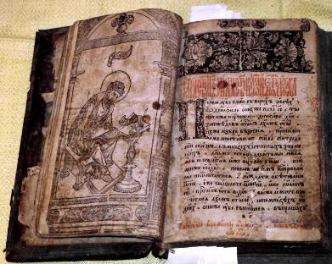
Вопрос: Назовите первый известный текст, повествующий о жизни наших предков. Кем и когда он был составлен?
Ответ: «Нестор, инок монастыря Киево- Печерского, прозванного в дальнейшем отцом истории, составил первую летопись «Повесть временных лет».

Slide 7
Славяне, сначала
селились по нижнему течению Дуная и заняли земли к северу от него, вдоль до Карпатских гор. Не ушли бы они по своей воли, да стали их теснить другие народы. Пришлось славянам раздробиться и двинуться на север, спасаясь от врагов.
Часть их все таки осталась на Дунае. От этих славян ведут начало сербы и болгары. Те, что пошли на север, северо-восток, расселились по Днепру и его притокам да по Ильменю и Волхову. От них ведет начало русский народ.

Slide 8
Предки наши называли себя славянами.
Каковы же были древние славяне? Н.М.Карамзин пишет, «что историки того времени изображают их бодрыми, сильными, неутомимыми. Греки же хвалят их стройность, высокий рост и мужественную приятность лица. Загорая от жарких лучей солнца, они казались смуглыми и все без исключения были русыми».

Slide 9
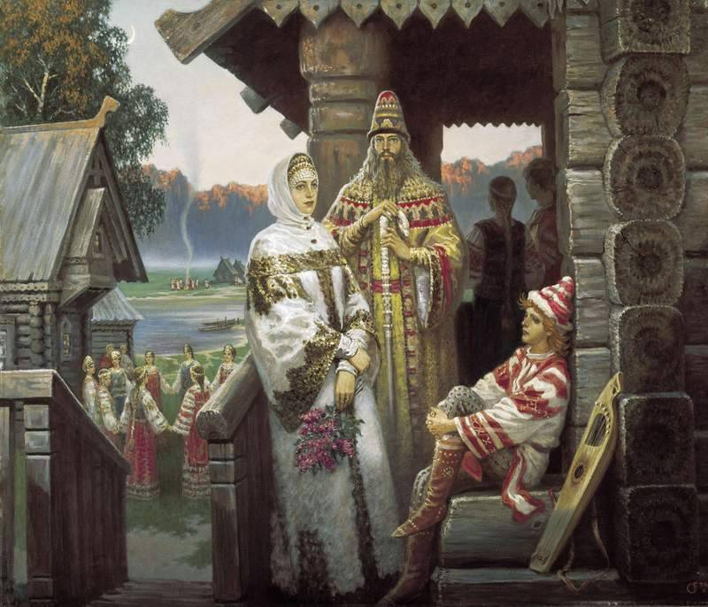

Slide 10
И с престола римский царь
Говорит с послами,
Незнакомый люд стоит
Пред его очами.
Молодец все к молодцу:
Кудри золотые
Густо вьются по плечам,
Очи – голубые;
Словно все в одно лицо
Та ж краса и сила,
Словно всех-то их одна матерь породила.
А.Н. Майков

Slide 11
Вопрос: Какими видели славян историки и путешественники?
Ответ:
Некоторые историки разделяли славян на два основных типа: светловолосые небольшого роста и темноволосые высокого роста.
Византийские и арабские писатели 6 – 9 веков знают славян как высоких блондинов.
У арабов славяне всегда именуются русыми

Slide 13
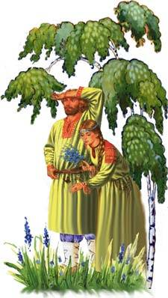
Рассказывают, будто славяне были так честны, что в обещаниях своих вместо клятв говорили только: «Если я не сдержу своего слова, да будет мне стыдно!» – и всегда исполняли обещанное.

Slide 14
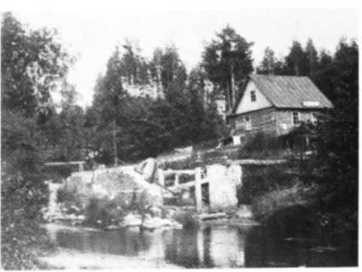
Наши предки старались селиться по берегам рек и озер. К выбору мест относились придирчиво: нужна была непременно близость к воде, лучше всего к речному устью, богатому рыбой. Нужны щедрые леса и луга, нужна земля, пригодная для пахоты. Для селения место выбиралось ровное, высокое на пригорке,
чтобы весеннее половодье
ни подмывало жилище.

Slide 15
Ненастье и стужа заставили уже в древности предков наших задумываться о том, как бы получше устроить себе кров.
А климат тогда был очень суровый. Вот как рассказывает Н.М. Карамзин о том, какое впечатление произвел климат нашей страны на греческого историка Геродота:
«Он за чудо сказывает своим единоземцам, что зима продолжается там восемь месяцев, и воздух в сие время, по словам скифов, бывает наполнен летающими перьями, т.е снегом; что море Азовское замерзает, жители ездят на санях, чрез неподвижную глубину его».

Slide 16
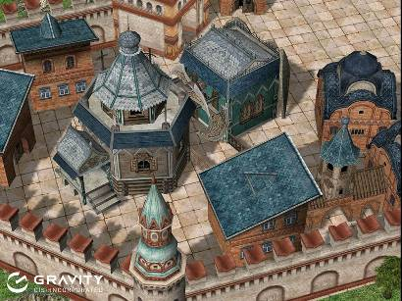
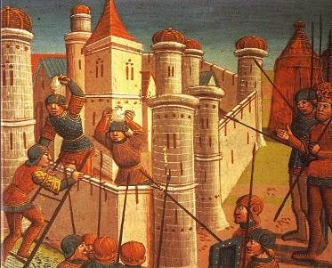
Славяне жили родами, т.е каждый со всеми людьми, находившимся с ним в родстве. Глава целого рода назывался князем, он был, как правило, старший и мудрейший. Ему все оказывали большие почести; он творил суд и правду между родичами.

Slide 17
Предки наши были язычники, идолопоклонники, т.е молились идолам и приносили им жертвы, даже иногда человеческие. Богов у них было много, но главным божеством был Перун – бог грома и молнии, войны и мира.
Вопрос: Каких еще славянских богов вы можете назвать?

Slide 18
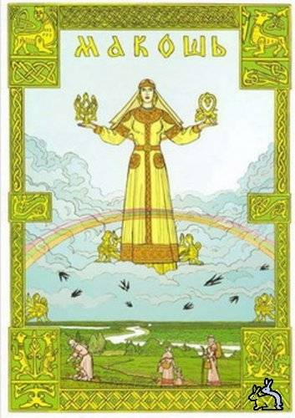

Slide 20
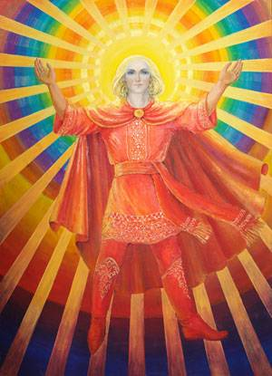

Slide 21
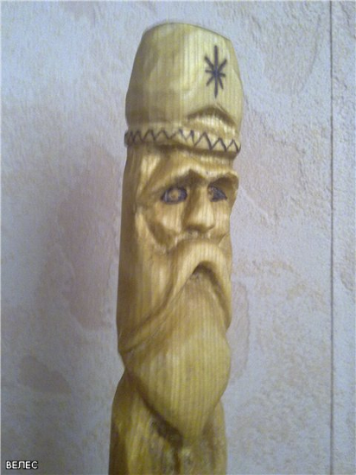
Покровителя стад, бога скота называли Велесом

Slide 22
Солнце славяне праздновали несколько раз в году. Праздник Коляда был в конце декабря, когда солнце поворачивает на весну и дни начинают прибывать. В это время ходили из дома в дом славили божество и собирали подаяние, чтобы принести богу жертву. Этот языческий обряд сохранился на Руси во многих местах и поныне: колядуют в сочельник перед Рождеством.

Slide 23
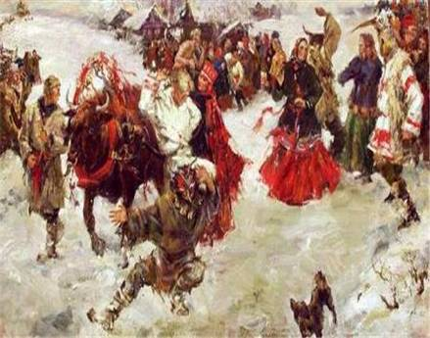
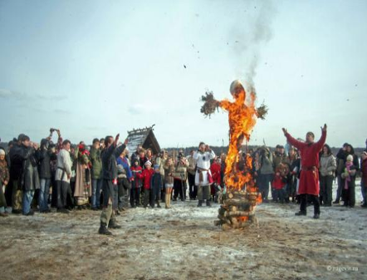
Другой праздник был весенний, его справляют и теперь и называют Масленицей. Весну обыкновенно встречали на красной горке и водили хороводы, а зиму сжигали, сделав для этого женское чучело.

Slide 24
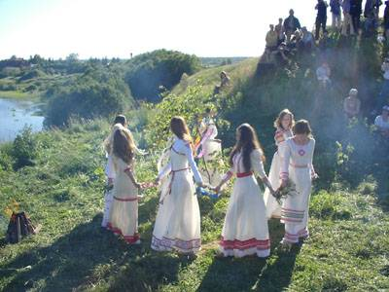
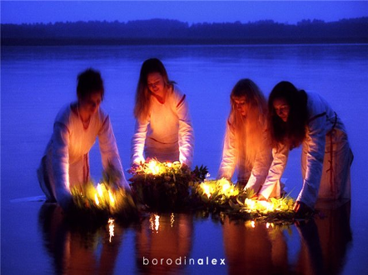
Еще большой праздник у славян был 23 июня и назывался Купала. Вечером в этот день собирали травы, купались, зажигали костры и прыгали через них. Приносили в жертву солнцу белого петуха, а чучело топили в воде.

Slide 25
Вопрос: Какие языческие праздники и обряды сохранились и после введения христианства на Руси?
Ответ: Масленица, Пасха, Троица, Покров, Солнцеворот

Slide 29
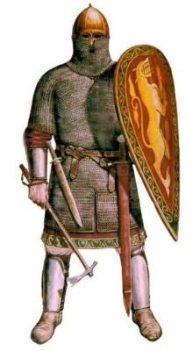

Slide 31
Наши предки умели наслаждаться и музыкой. Вот что мы читаем об этом в «Истории государства Российского»: «Северные венеды в 6 веке сказывали греческому императору, что главное услаждение жизни их есть музыка и что они берут обыкновенно в путь с собой не оружие, а гусли ими выдуманные»

Slide 33
С музыкой рождалось и стихотворство. Одни песни народные славили мужество и память великих предков, другие – уводили от житейских горестей.
Вопрос: Каких былинных героев вы знаете?
Ответ: только самых главных героев русского эпоса – более 50. их именами, как правило, названы былины, различавшиеся по именам, про кого былина: про Илью Муромца, про Добрыню, про Алешу, про Чурилу, про Никиту Кожемяку.

Slide 34
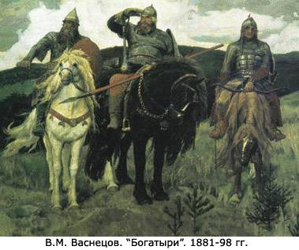

Slide 35
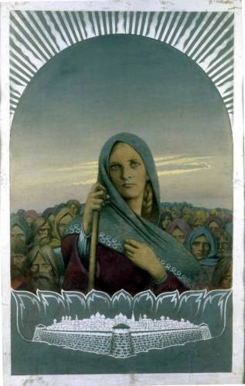
Женских персонажей можно назвать несколько десятков: Авдотья Рязаночка, княгина Апраксина, Забава Путятична, Марья лебедь белая…

Slide 36
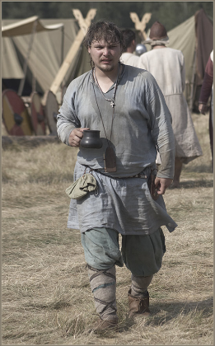
Одежду славяне шили из тканей, а так же шкур диких и домашних животных. Мужчины надевали порты из холста и на плечи накидывали рубахи: в холодное время окутывались кожухами и мехами, на ноги
обували лапти,
плетенные
из липового лыка,
кожаные сапоги.

Slide 37
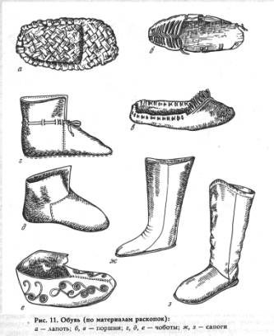

Slide 38
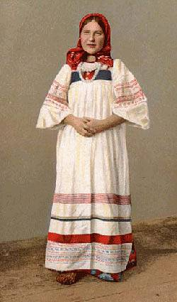
Женщины носили более длинные рубахи и такие же плащи, как у мужчин.
В те давние времена,
как и сейчас,
любили женщины
наряжаться:
украшали себя кольцами,
серьгами, ожерельями.

Slide 39
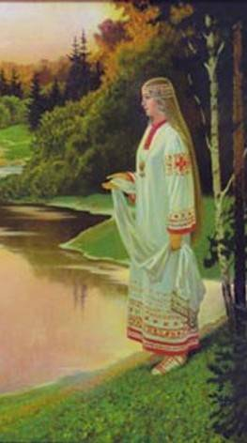

Slide 40
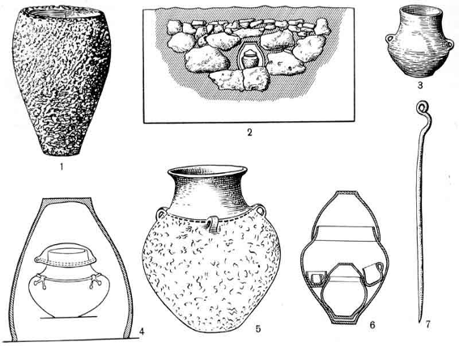
Посуда и разные предметы домашнего обихода славян были из дерева и глины. Глиняные сосуды изготавливались руками, позднее в употребление вошел гончарный круг.

Slide 41
Все тяжелее нашим предкам становилось жить разрозненно. Между славянскими племенами не было согласия. Некотрые племена, рассудив, что добру от этого не бывать, решили выбрать себе князя, но не из своих, а из чужих. Для этого были отправлены за море к соседнему варяжскому племени послы. Три князя, Рюрик и два брата его, пришли к нам и начали княжить: сам Рюрик сел в Новгороде, а братьев он послал в другие города. Так началось в 862 г. по Рождестве Христовом Русское государство.

